Slide 1

Принципи менеджменту спеціальної та інклюзивної освіти
Ця презентація розкриває ключові аспекти менеджменту в контексті спеціальної та інклюзивної освіти. Ми розглянемо основні елементи, принципи, цілі та ресурси, необхідні для ефективного управління інклюзивним освітнім середовищем.
MM

Slide 2

Елементи менеджменту інклюзивної освіти
Принципи
Цілі
Базуються на рівності, доступності, індивідуалізації та підтримці
Стратегічні та тактичні напрямки розвитку
Процеси
Ресурси
Планування, організація, реалізація та оцінка освітніх програм
Інституційні, інформаційні, людські, фінансові, матеріальні

Slide 3

Принципи менеджменту спеціальної та інклюзивної освіти
Рівність і доступність
Індивідуалізація
Забезпечення рівного доступу до освіти для всіх дітей, незалежно від їхніх особливих потреб
Адаптація навчальних програм та методик до індивідуальних потреб кожної дитини
Партнерство
Співпраця між різними учасниками освітнього процесу, включаючи педагогів, батьків, спеціалістів та громаду

Slide 4
Інтеграція
Інтеграція дітей з особливими освітніми потребами в загальноосвітнє середовище для соціалізації та розвитку
Підтримка
Оцінка ефективності
Надання необхідної підтримки педагогам та учням через ресурси, консультації та навчальні програми
Регулярна оцінка результатів навчання та розвитку дітей з ООП для корекції навчальних планів і політик

Slide 5



Цілі менеджменту інклюзивної освіти
Стратегічні цілі
Розвиток інклюзивних практик у всіх закладах освіти
Тактичні цілі
Організація тренінгів для педагогів

Slide 6
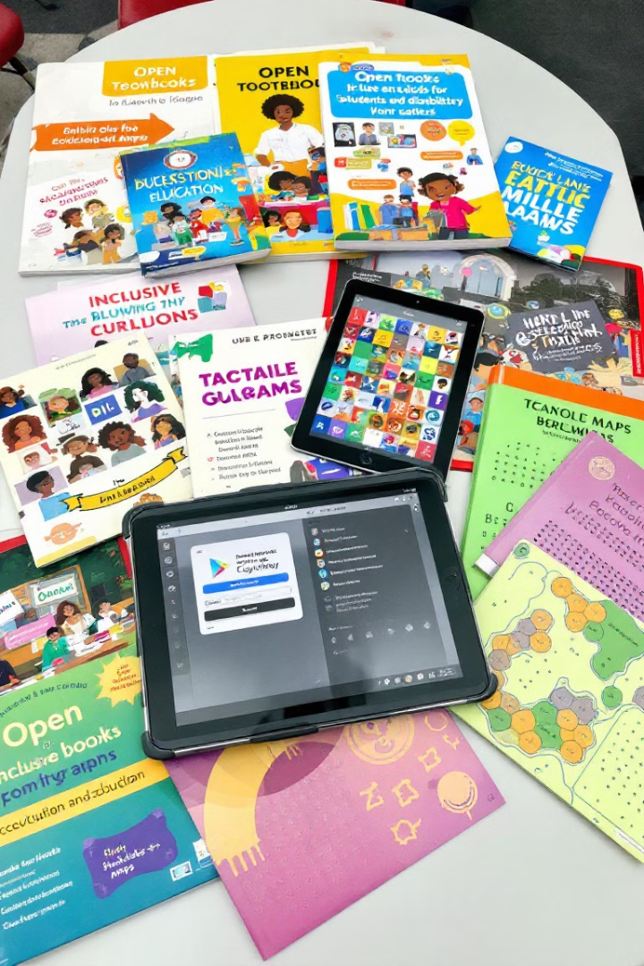




Види ресурсів в інклюзивній освіті
Інституційні
Інформаційні
Заклади загальної середньої освіти, спеціальні школи
Навчальні матеріали, методичні рекомендації
Людські
Фінансові
Вчителі, асистенти вчителів, психологи
Державне фінансування, гранти

Slide 7

Результати впровадження інклюзії в школах
↑
↑
↑
Соціальна інтеграція
Успішність
Задоволеність
Покращення соціальної інтеграції дітей з ООП
Підвищення успішності учнів з особливими освітніми потребами
Зростання задоволеності від навчання серед учнів та батьків

Slide 8





Кейс: Запорізький навчально-реабілітаційний центр-інтернат №1
Оцінка потреб
1
Всебічна оцінка фізичного, когнітивного та емоційного розвитку дітей
Підготовка спеціалістів
2
Регулярні тренінги з нових методик роботи
Створення середовища
3
Спеціально обладнані класи та терапевтичні кімнати
Співпраця з батьками
4
Семінари та консультації для батьків
Моніторинг і оцінка
5
Регулярний моніторинг прогресу дітей

Slide 9

Висновки
Ефективний менеджмент спеціальної та інклюзивної освіти вимагає комплексного підходу, який враховує різноманітні потреби учнів, забезпечує підготовку педагогів та створює сприятливе освітнє середовище. Успішні кейси демонструють, що правильно організований процес може значно покращити соціальну інтеграцію та академічні досягнення дітей з особливими освітніми потребами.

